Slide 1

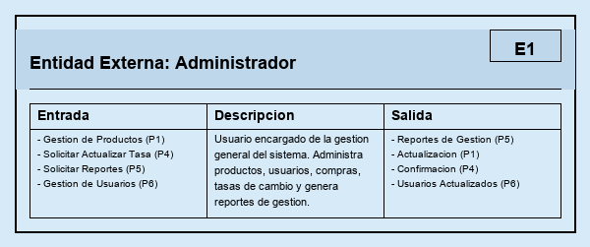
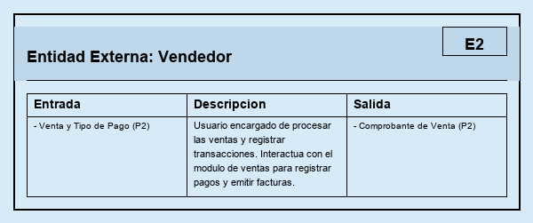
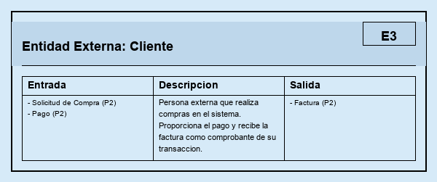
PROYECTO FINAL
1/26
DICCIONARIO DE DATOS DFD – ENTIDADES EXTERNAS
Sistema Financiero
Hernández, Edelyn - CI: 28109107

Slide 2
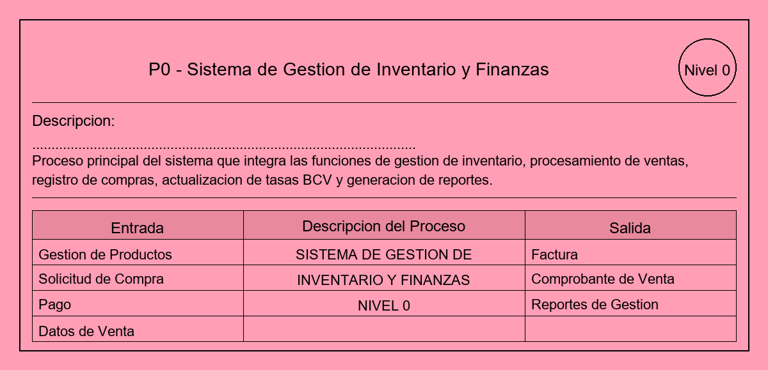
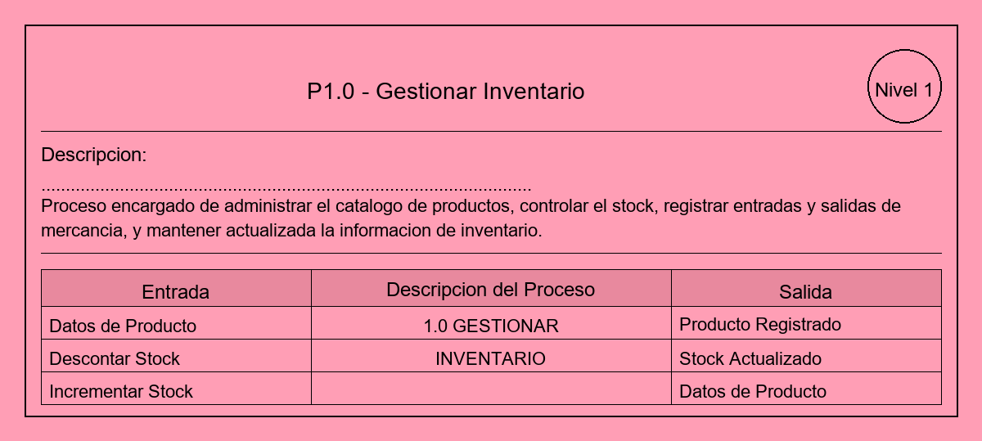
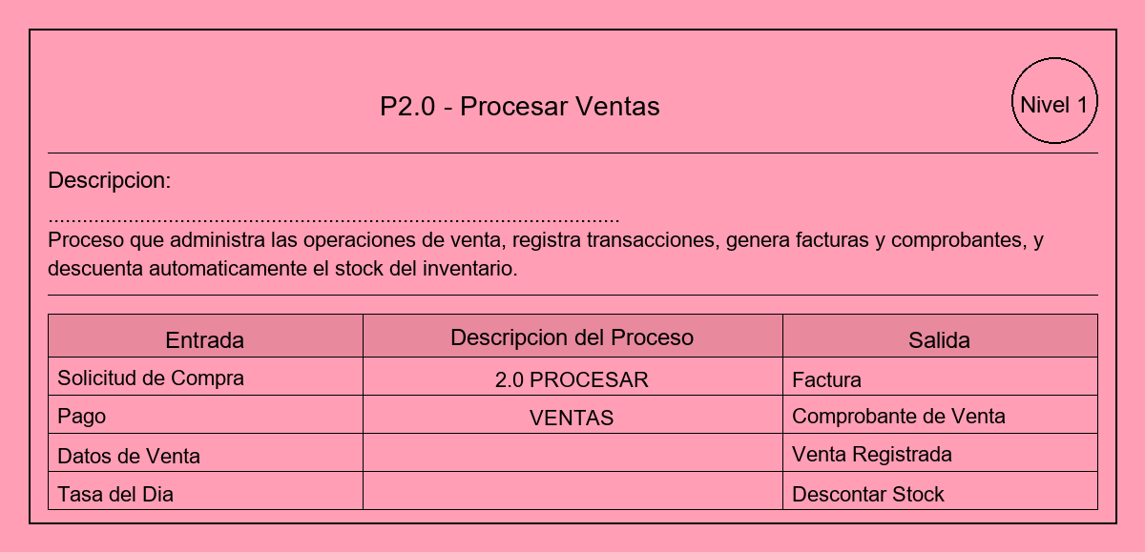
PROYECTO FINAL
2/26
DICCIONARIO DE DATOS DFD – PROCESOS (1/2)
Sistema Financiero
Hernández, Edelyn - CI: 28109107

Slide 3
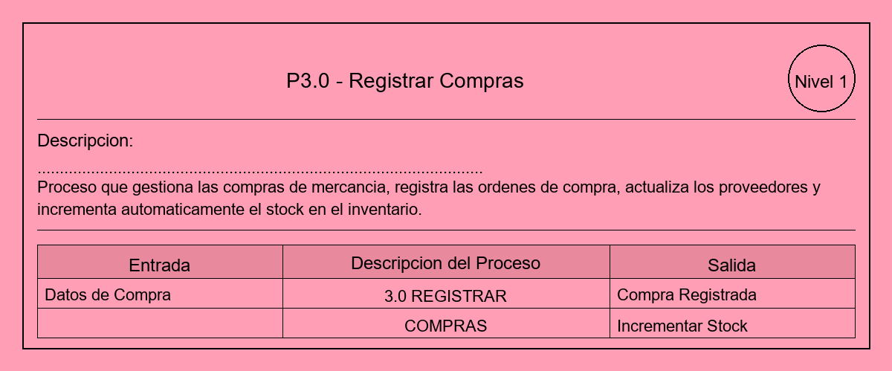
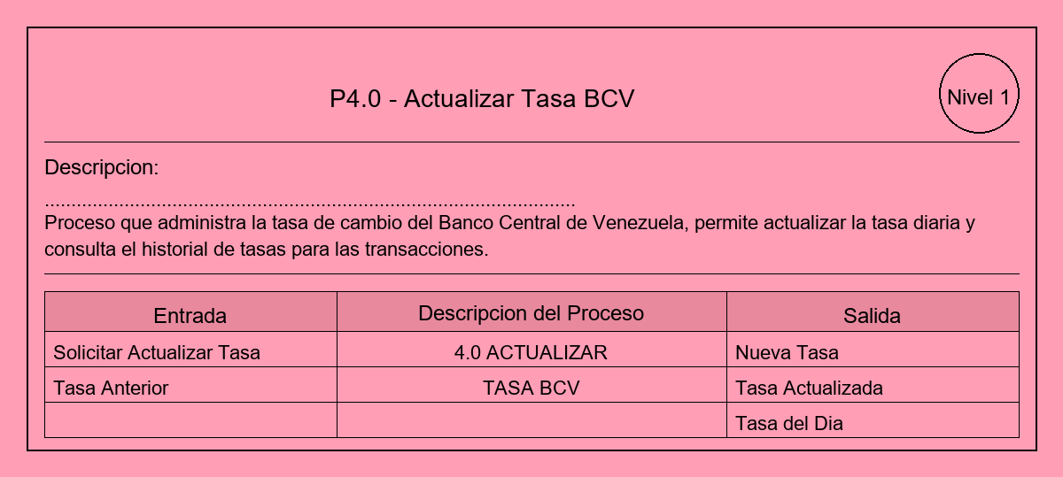
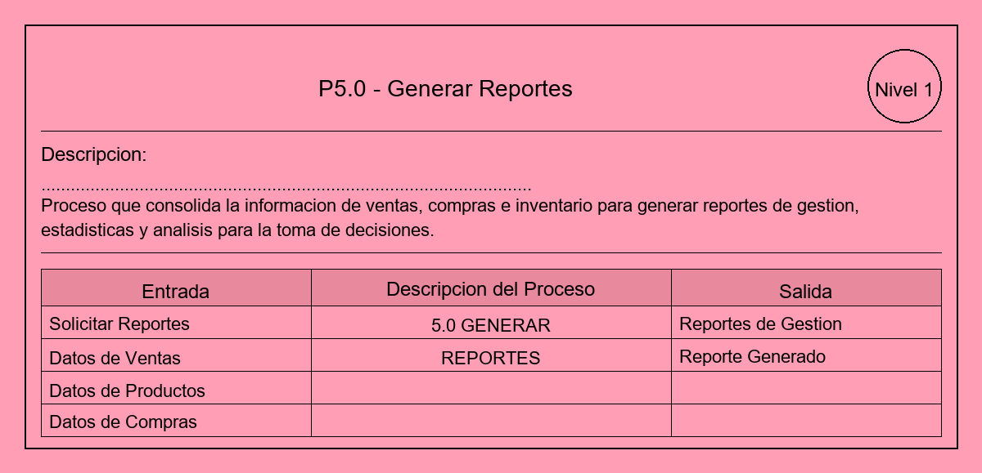
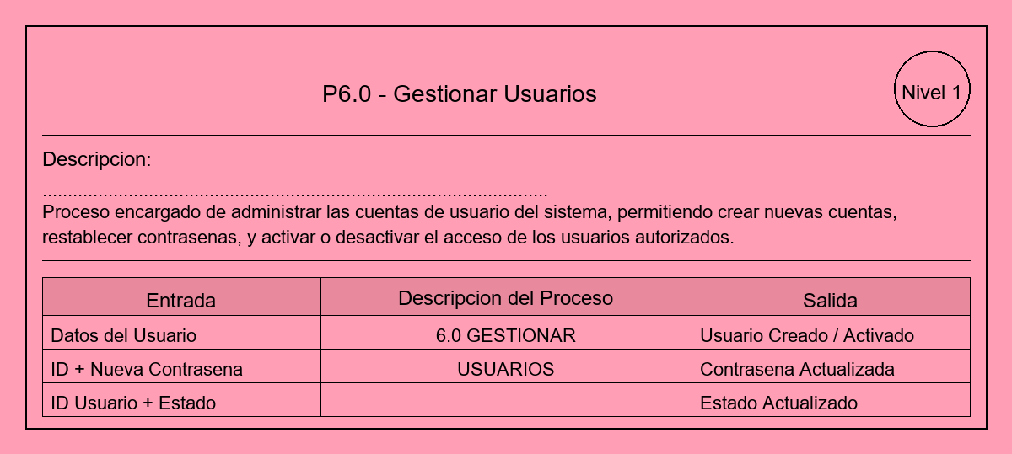
PROYECTO FINAL
3/26
DICCIONARIO DE DATOS DFD – PROCESOS (2/2)
Sistema Financiero
Hernández, Edelyn - CI: 28109107

Slide 4
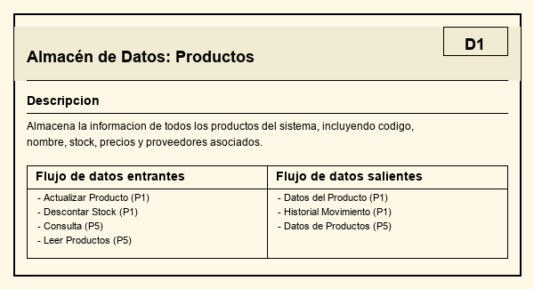
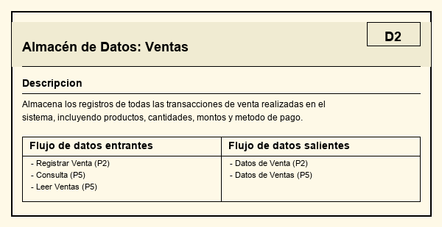
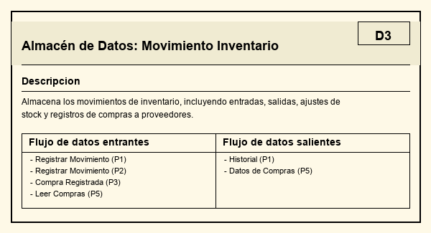
PROYECTO FINAL
4/26
DICCIONARIO DE DATOS DFD – ALMACENES DE DATOS (1/2)
Sistema Financiero
Hernández, Edelyn - CI: 28109107

Slide 5
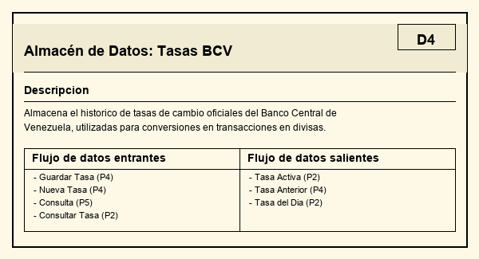
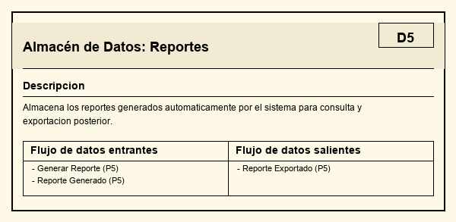
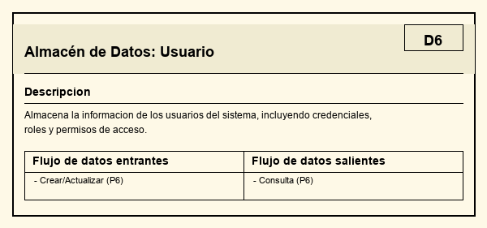
PROYECTO FINAL
5/26
DICCIONARIO DE DATOS DFD – ALMACENES DE DATOS (2/2)
Sistema Financiero
Hernández, Edelyn - CI: 28109107

Slide 6
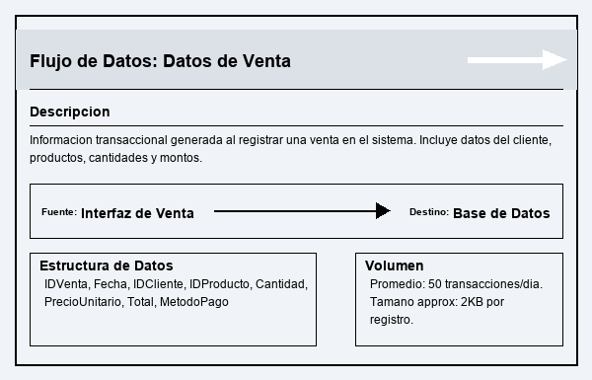
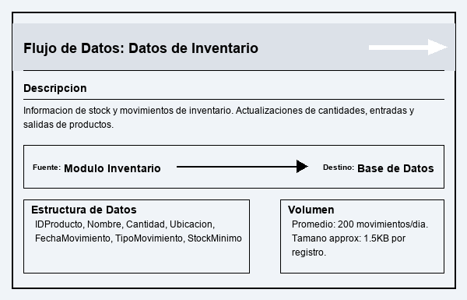
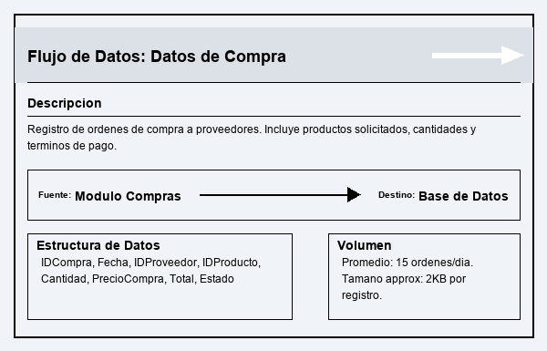
PROYECTO FINAL
6/26
DICCIONARIO DE DATOS DFD – FLUJOS DE DATOS (1/2)
Sistema Financiero
Hernández, Edelyn - CI: 28109107

Slide 7
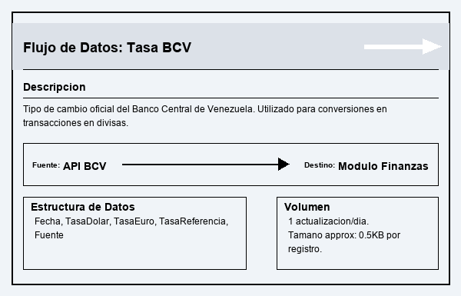
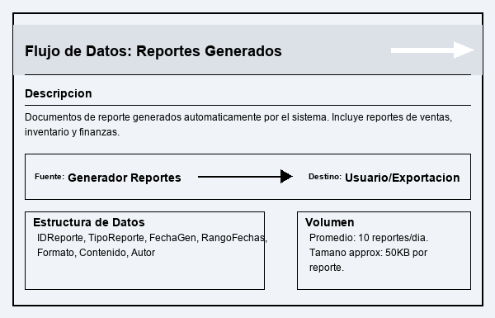
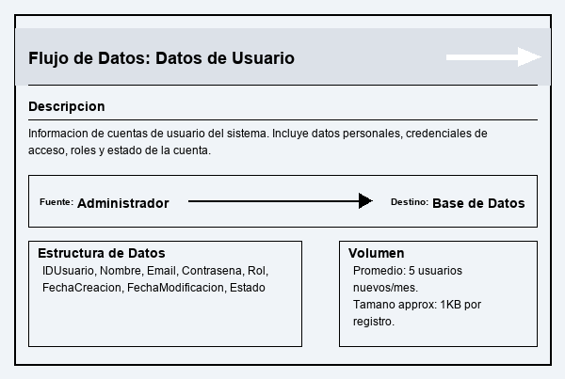
PROYECTO FINAL
7/26
DICCIONARIO DE DATOS DFD – FLUJOS DE DATOS (2/2)
Sistema Financiero
Hernández, Edelyn - CI: 28109107

